Slide 1
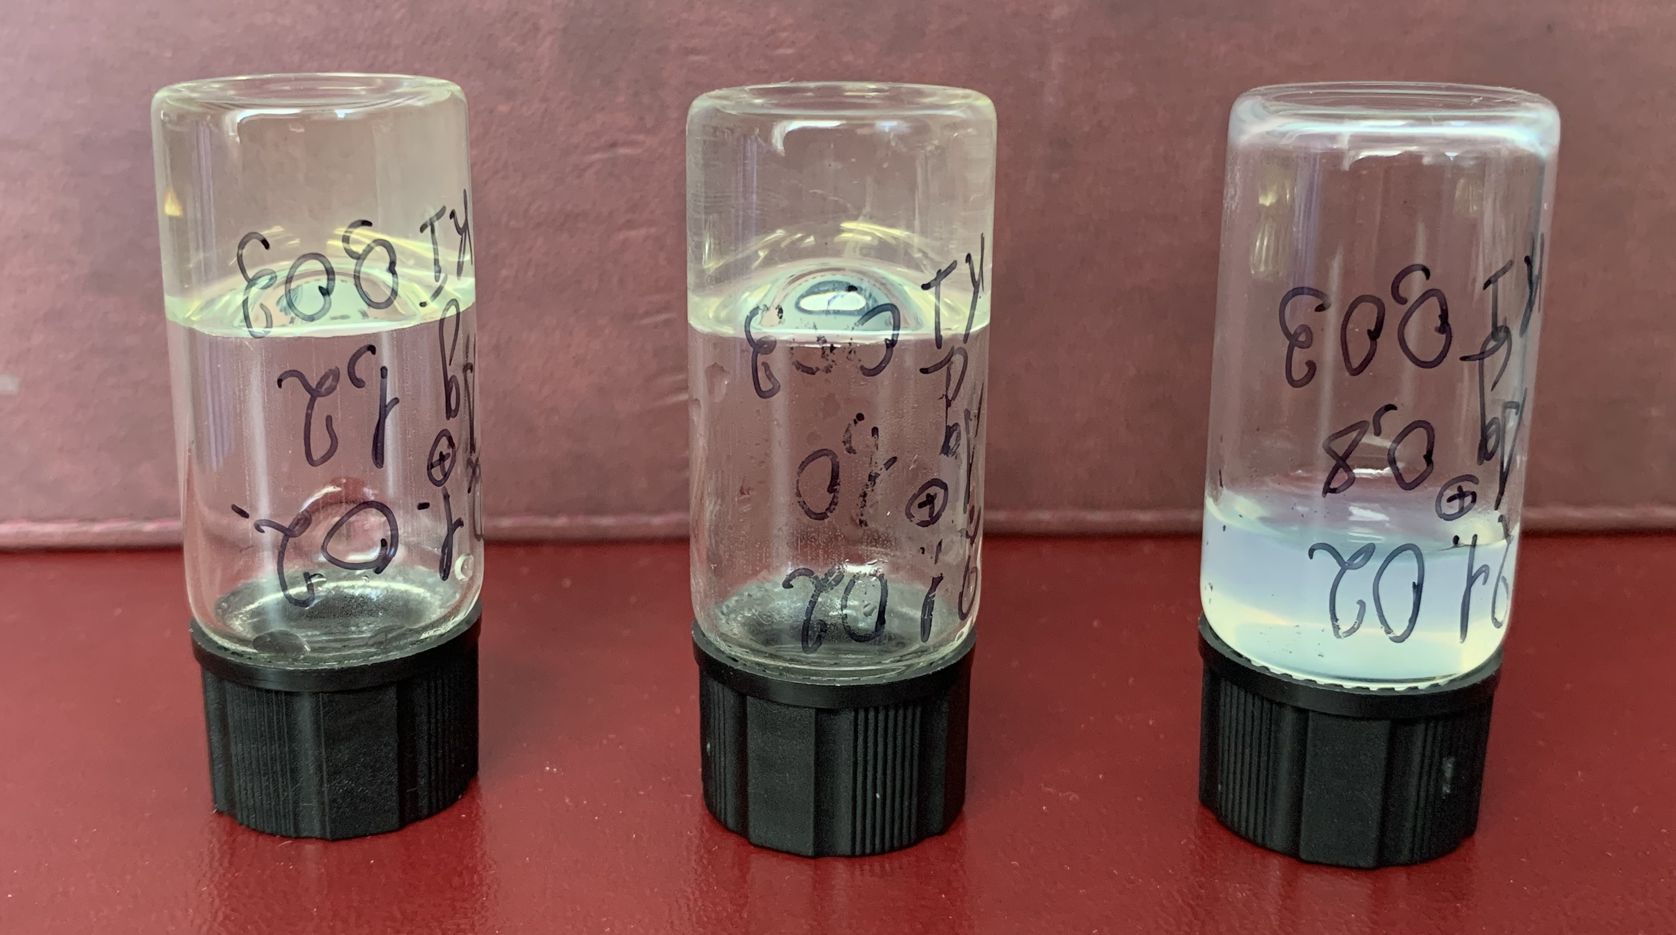
Супрамолекулярная природа низкоконцентрированных гидрогелей на основе аминокислоты L-цистеин, нитрата серебра и иодида калия
Александр Андреевич Баранник
Студент 3 курса
Химико-технологического факультета
Кафедры физической химии
Научные руководитель:
Светлана Дмитриевна Хижняк
кандидат химических наук, доцент кафедры физической химии

Slide 2
Цель:
Изучить супрамолекулярные гидрогели на основе аминокислоты L-цистеин, нитрата серебра и иодида калия синтезированные одностадийным способом.
Актуальность:
Гидрогели на основе биоактивных компонентов, обладают биосовместимостью, антимикробной активностью, благодаря которым находят применение в различных областях – биомедицина, фармакология, косметология и т.д.
Так же это удобная модель для выполнения теоретических исследований.
Новизна:
Впервые осуществлён синтез супрамолекулярных гидрогелей на основе L-цистеина и AgNO₃ с I⁻ анионом по одностадийному методу.
2

Slide 3
Вибрационная вискозиметрия
Зависимость вязкости гель-образцов от времени
через 1, 7 и 14 дней после получения:
1- Cys:AgNO₃ (1:1,5); KI:AgNO₃ (1:6);
2- Cys:AgNO₃ (1:1,8); KI:AgNO₃ (1:7,3)

Slide 4
УФ- спектроскопия
Электронные спектры образцов с различным соотношением KI:Ag⁺
Электронные спектры образцов с различными соотношениями Cys:Ag⁺ и KI:Ag⁺
Электронные спектры образцов с различным соотношением Cys:Ag⁺

Slide 5
ДСР
Cys:AgNO₃ (1:1,5); KI:AgNO₃ (1:6)
1/2
Cys:AgNO₃ (1:1,7); KI:AgNO₃ (1:6,7)
Cys:AgNO₃ (1:1,8); KI:AgNO₃ (1:7,3)
Cys:AgNO₃ (1:2); KI:AgNO₃ (1:8)
Распределение частиц по размерам в различных системах в зависимости от времени
5

Slide 6
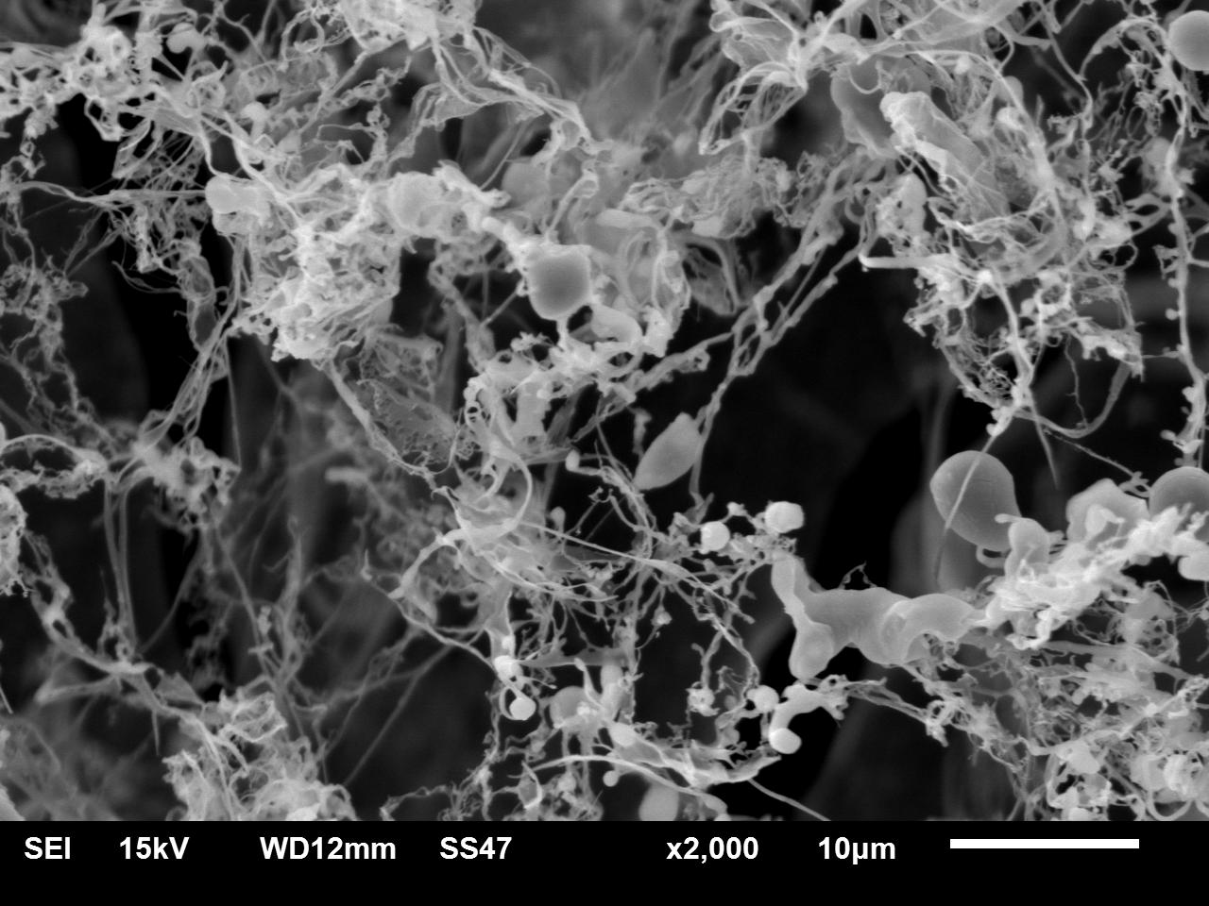
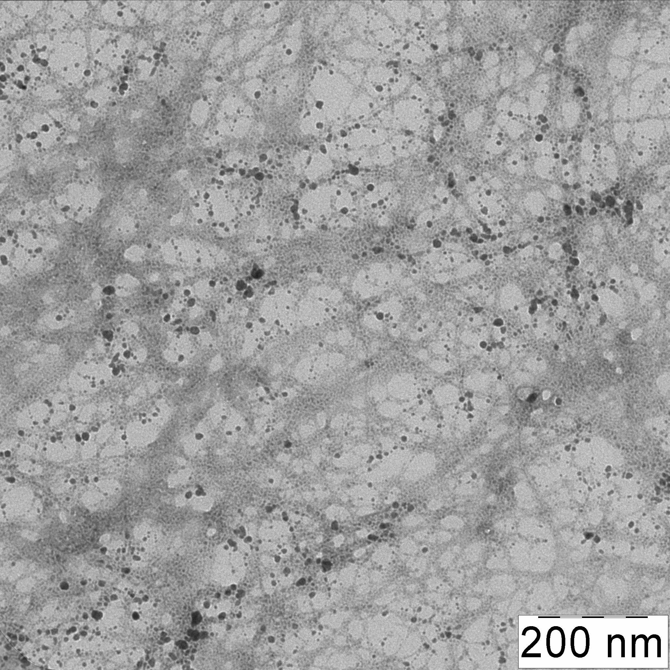
СЭМ и ПЭМ
Снимки образца с содержанием: Cys:AgNO₃ (1:1,8); KI:AgNO₃ (1:7,3)

Slide 7
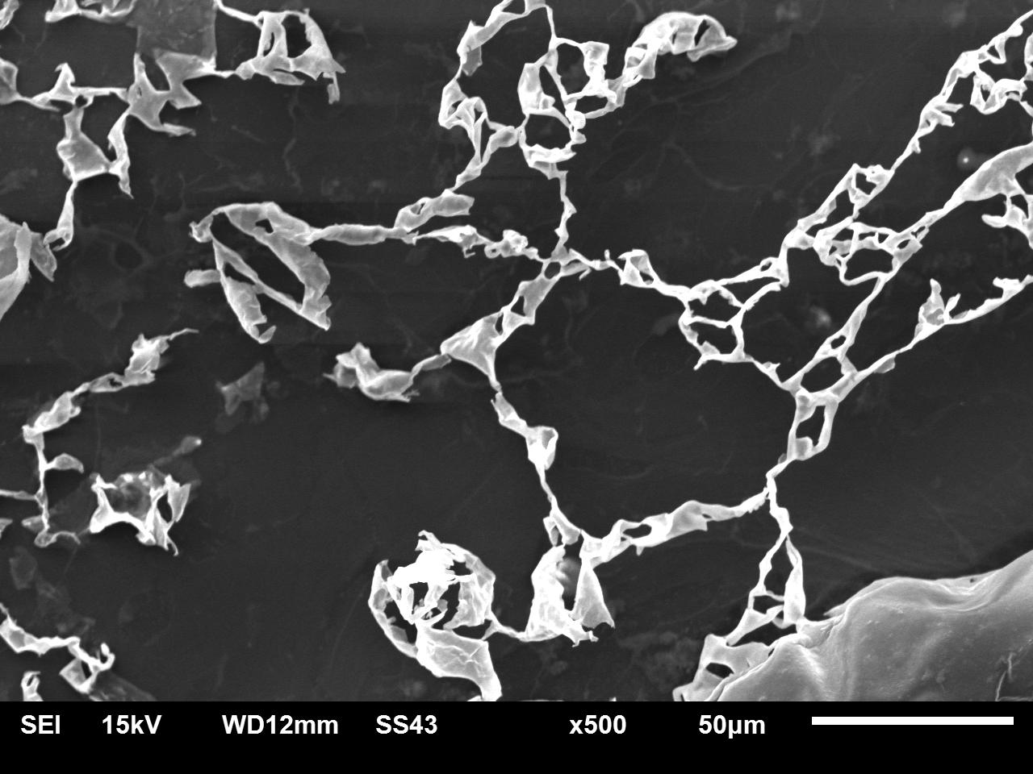
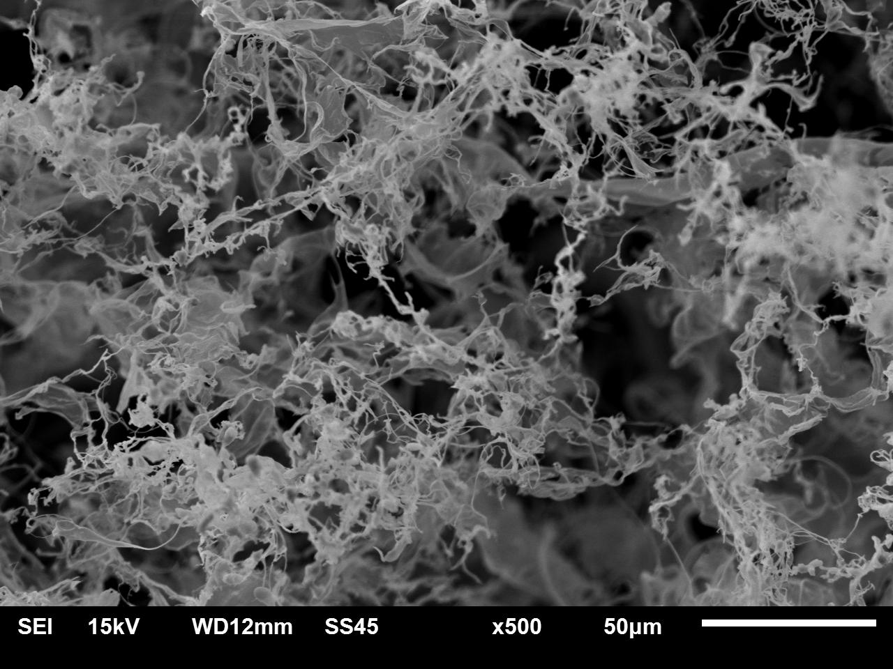
Снимок СЭМ образца:
Cys:AgNO₃ (1:1,8); KI:AgNO₃ (1:22)
Снимок СЭМ образца:
Cys:AgNO₃ (1:1,8); KI:AgNO₃ (1:5,5)

Slide 8
Выводы
1. Установлено, что при определенных условиях – концентрации:
С_{Сys} = 3,0 мМ; С_{AgNO3} = 4,5 – 6,0 мМ; С_{KI} = 0,75 мМ;
и молярном соотношении исходных компонентов C_{AgNO3}/C_{Cys} = 1,5; 1,67; 1,83; 2,00
возможно формирование супрамолекулярного гидрогеля на основе нитрата серебра, L-Сys и иодидов щелочных металлов одностадийным способом;
2. Прочность и устойчивость во времени супрамолекулярных гидрогелей на основе нитрата серебра, L-Сys, и иодид-аниона, полученных одностадийным способом, зависит от содержания нитрата серебра;
3. Высокая стабильность образцов гидрогелей, полученных одностадийным способом, можно объяснить формированием более коротких супрамолекулярных цепочек, возникающих за счет высокого сродства галогенид-иона к серебру. Такая фрагментированность цепочек создает больше точек зацеплений, что упрочняет гель.

Slide 9
Список публикаций
Баранник А.А Формирование супрамолекулярных гидрогелей под влиянием иодид-иона в L-цистеин-AgNO₃ системах // XХVII Каргинские чтения: тезисы докладов. Всероссийская научнотехническая конференция молодых учёных «Физика, химия и новые технологии», посвященная Году науки и технологий 1-2 апреля 2021 г. / – Тверь: Тверской государственный университет, 2021. С. 28
Баранник А.А., Хижняк С.Д., Пахомов П.М. Супрамолекулярная природа низкоконцентрированных гидрогелей на основе аминокислоты L-цистеин, нитрата серебра и иодида калия // Кластер конференций 2021 : тезисы докладов (г. Иваново, Россия, 20–24 сентября 2021 г.) / Институт химии растворов им. Г.А. Крестова Российской академии наук [и др.]. – Иваново, 2021. С. 372–373.

Slide 10
Методы исследования
Вибрационная вискозиметрия
(Вискозиметр SV-10 фирмы «A&D Company»)
УФ-спектроскопия
(Спектрофотометр «Evolution Array» фирмы «Thermo Scientific»)
Динамическое светорассеяние (ДСР)
(Лазерный анализатор Malvern Zetasizer Nano)
Сканирующая электронная микроскопия (СЭМ)
(Сканирующий электронный микроскоп «JEOL JSM-6610 LV»)
Приложение
10

Slide 11
Вибрационная вискозиметрия
Диаграмма зависимости вязкости от времени для образцов 1-4;
1-Cys:AgNO₃ (1:1,5); KI:AgNO₃ (1:6);
2-Cys:AgNO₃ (1:1,7); KI:AgNO₃ (1:6,7);
3-Cys:AgNO₃ (1:1,8); KI:AgNO₃ (1:7,3);
4-Cys:AgNO₃ (1:2); KI:AgNO₃ (1:8)
Приложение

Slide 12
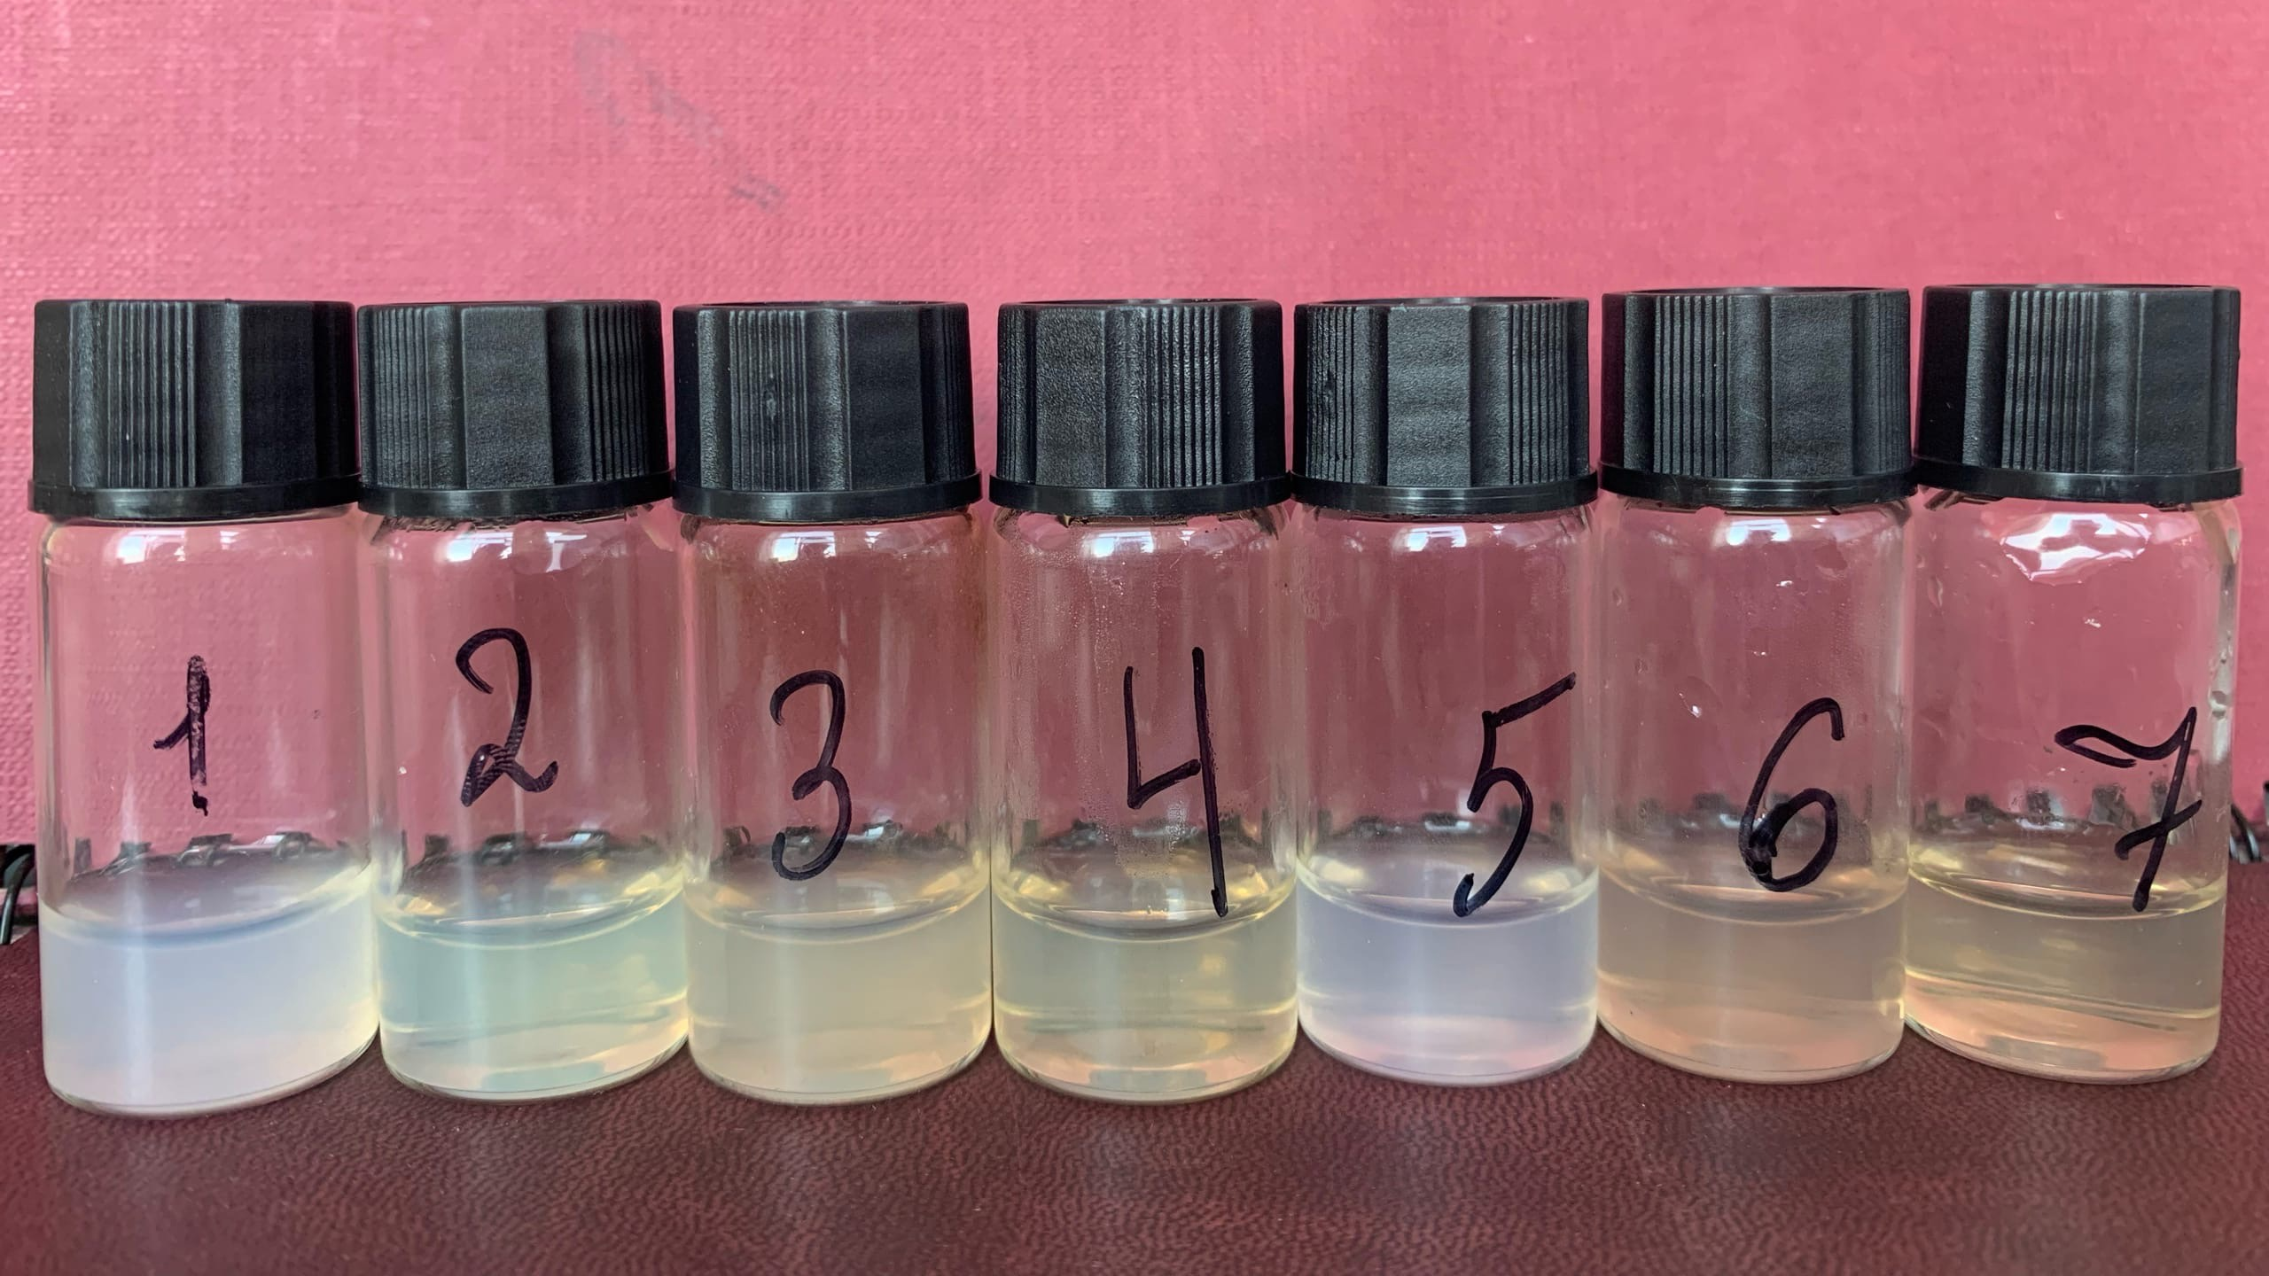
Приложение

